Slide 1


MATEMÁTICAS
EUROS
Autor pictogramas: Sergio Palao Procedencia: ARASAAC (http://arasaac.org) Licencia: CC (BY-NC-SA)
Propiedad: Gobierno de Aragón Editado: Francisco Javier Vaca Román (Fund. ADIMIR)

Slide 2

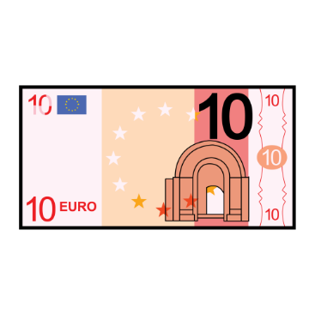


MONEDAS
Y
BILLETES

Slide 3





CÉNTIMOS

Slide 4





EUROS

Slide 5


Euros

Slide 6
Céntimos

Slide 12


Slide 13


Slide 14


Slide 15
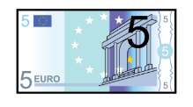

Slide 16


Slide 17
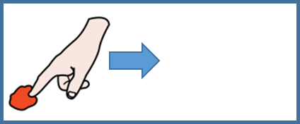


Slide 18


Slide 19


1 , 10

Slide 20

1 , 20

Slide 21

1 ,30

Slide 22

1 , 40

Slide 23

1 , 50

Slide 24

1 , 60

Slide 25

1 , 70

Slide 26

1 , 80

Slide 27

1 , 90

Slide 28

2 , 10

Slide 29

2 , 20

Slide 30

2 , 30

Slide 31

2 , 40

Slide 32

2 , 50

Slide 33

2 , 80

Slide 34

2 , 90

Slide 35

3 , 10

Slide 36

3 , 20

Slide 37

3 , 30

Slide 38

3 , 40

Slide 39

3 , 50

Slide 40

3 , 60

Slide 41

3 , 70

Slide 42

3 , 80

Slide 43

3 , 90

Slide 44

4 , 10

Slide 45

4 , 20

Slide 46

4 , 30

Slide 47

4 , 40

Slide 48

4, 50

Slide 49


4 , 60

Slide 50

4 , 70

Slide 51

4 , 80

Slide 52

4 , 90

Slide 53

5 , 10

Slide 54

5 , 20

Slide 55

5 , 30

Slide 56

5 , 40

Slide 57

5 , 50

Slide 58

5 , 60

Slide 59



5 , 70

Slide 60

5 , 80

Slide 61

5 , 90

Slide 62

6 , 10

Slide 63

6 , 20

Slide 64

7 , 13

Slide 65




7 , 35

Slide 66

8 , 03

Slide 67

8 , 60

Slide 68

9 , 90

Slide 69

10 , 40

Slide 70

10 , 20

Slide 71

10 , 50

Slide 72

10 , 80

Slide 73

11 , 30

Slide 74

12 , 50

Slide 75

20 , 50

Slide 76


22 , 55

Slide 77

25 , 05

Slide 78

50 , 35

Slide 79

50 , 25

Slide 80

60 , 15

Slide 81


70 , 35

Slide 82

70 , 65

